Slide 1


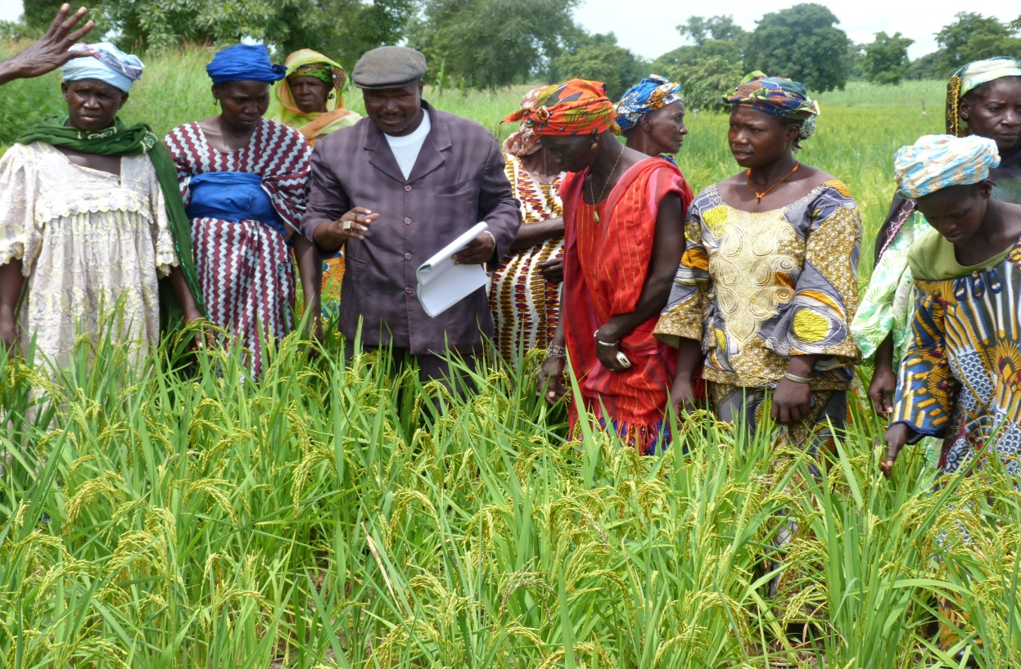
ETUDE CAPITALISATION DES RESULTATS DE L’APRAO - SYNTHESE
Atelier bilan mi parcours de l’APRAO
NSA HOTEL, Grand-Bassam, Cote d’Ivoire
Du 31 Mai au 1er Juin 2012

Slide 2
SOMMAIRE
Principes de base
Approche méthodologique
Démarche de présentation
Résultats obtenus
Leçons apprises
recommandations

Slide 3
Principes de base
Directives de la FAO SFW dans la GAR pour améliorer la performance des programmes régionaux et sous régionaux
Engagement de la Coordination régionale dans l’améliorer du reportage sur les résultats du projet
Capitaliser les résultats et acquis en mi-parcours afin de mieux ajuster les actions pour le restant du projet et améliorer l’impact
Synergies entre les projets et programmes sous régionaux

Slide 4
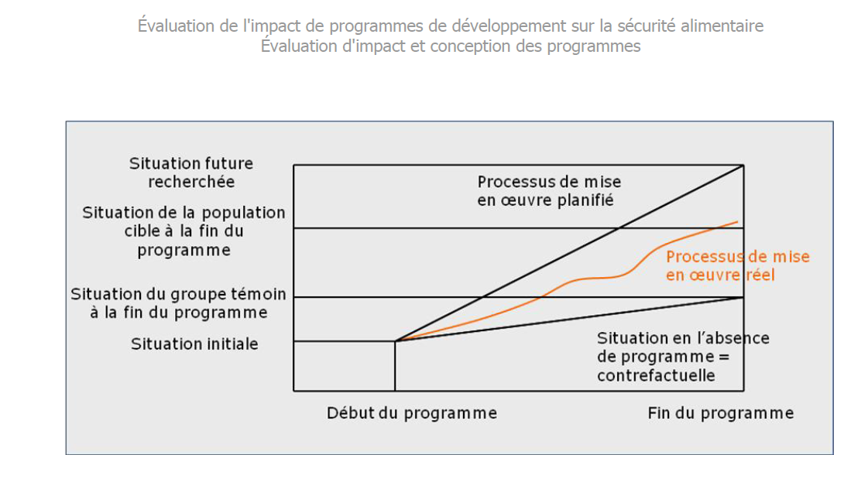
Approche méthodologique
FAO, 2011

Slide 5
Approche méthodologique
Démarche participative systématique combinant les approches qualitatives et quantitatives : analyse documentaire, entretiens et rencontres avec les principaux acteurs, organisation de focus groupes et observations sur le terrain.
Coordination au niveau Régional SFW et approche méthodologique
Recrutement de Consultants nationaux en favorisant les synergies en S&E avec les pays IESA/APRAO
Coordination et appui technique des FAOR et UCP APRAO
Elaboration des rapports pays
Synthèses régionale des résultats

Slide 6
Démarche de présentation
Reconstitution de la situation de référence dans les différents pays a partir du PRODOC
Capitalisation des résultats et analyse de l’ évolution de la situation de référence au niveau pays
Représentation sous forme graphique et visuelle
Situation de référence
Situation désirée
Pas ou résultats infinitésimaux
Très peu de résultats et changements
Résultats et Changements moyens
Résultats et Changements très positifs et significatifs

Slide 7
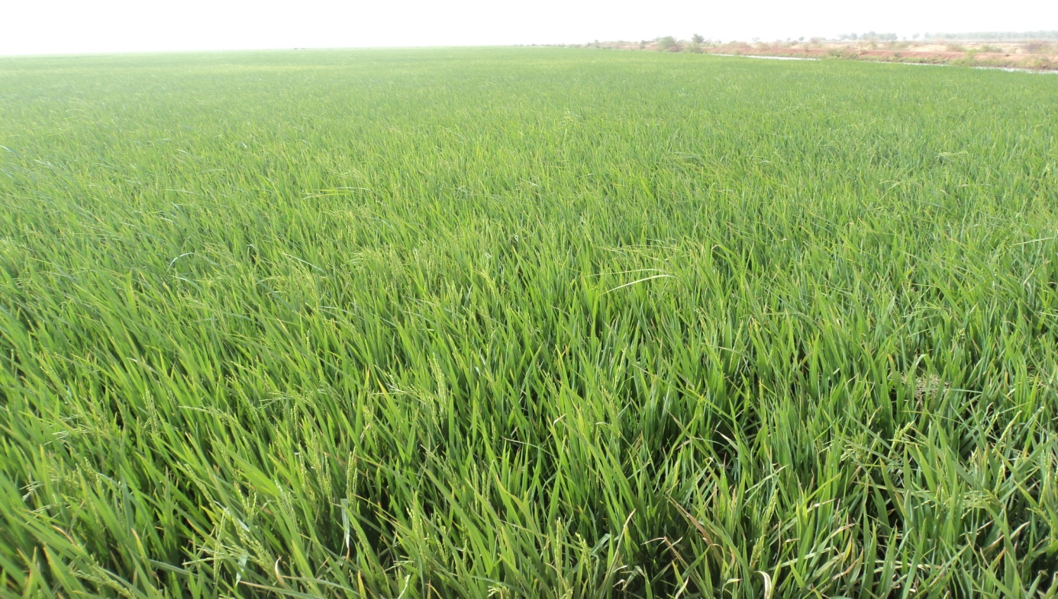
Résultats obtenus

Slide 8
COTE D’IVOIRE
BASELINE
RESULTATS OBTENUS
Aspects macroéconomiques et transversaux de la chaine des valeurs riz
Prédominance du système pluvial dépendant des aléas climatiques
Equipements agricoles souvent inadaptés
NB : En côte d’Ivoire, du fait de la crise post-électorale, le projet a démarré par son lancement officiel le 04 Août 2011, soit une année après la signature du contrat entre l’Etat Ivoirien et la FAO.
Les résultats obtenus à ce jour sont relativement faibles du fait du démarrage tardif et du changement de coordonnateur à la tête du projet.
Gestion et organisation du système de production de semences
Production de semences de base et prebase
Système d’encadrement et d’appui Conseil
Multiplication et production de semences certifiées
Production de riz paddy de qualité
Transformation et commercialisation du riz paddy

Slide 9
COTE D’IVOIRE
BASELINE
RESULTATS OBTENUS
Aspects macroéconomiques et transversaux de la chaine des valeurs riz
Les ateliers organisés ont remis en évidence l’importance de la certification et ont achevé de convaincre les responsables des OPA de l’opportunité de l’application de la règlementation semencière.
Toutefois il est noté le besoin d’une plus large vulgarisation de la réglementation auprès des producteurs
Gestion et organisation du système de production de semences
Dysfonctionnement du système semencier
Production de semences de base et prebase
Système d’encadrement et d’appui Conseil
Multiplication et production de semences certifiées
Production de riz paddy de qualité
Transformation et commercialisation du riz paddy

Slide 10
COTE D’IVOIRE
BASELINE
RESULTATS OBTENUS
Aspects macroéconomiques et transversaux de la chaine des valeurs riz
Gestion et organisation du système de production de semences
Production de semences de base et prebase
Faible niveau d’utilisation des semences de qualité de variétés améliorées
RAS
Système d’encadrement et d’appui Conseil
Multiplication et production de semences certifiées
Production de riz paddy de qualité
Transformation et commercialisation du riz paddy

Slide 11
COTE D’IVOIRE
BASELINE
RESULTATS OBTENUS
Aspects macroéconomiques et transversaux de la chaine des valeurs riz
Gestion et organisation du système de production de semences
Production de semences de base et prebase
Système d’encadrement et d’appui Conseil
Formation et encadrement des producteurs souvent inefficaces
RAS
Multiplication et production de semences certifiées
Production de riz paddy de qualité
Transformation et commercialisation du riz paddy

Slide 12
COTE D’IVOIRE
BASELINE
RESULTATS OBTENUS
Aspects macroéconomiques et transversaux de la chaine des valeurs riz
Gestion et organisation du système de production de semences
Production de semences de base et prebase
Système d’encadrement et d’appui Conseil
Multiplication et production de semences certifiées
Enherbement des parcelles.
Maladies.
Dégâts des oiseaux granivores.
Hormis les programmes de production semencière réalisés par l’ONDR sous la certification du MINAGRI, tous les autres producteurs bien qu’appliquant toutes les techniques de production, ne se soumettent pas à la certification qu’ils trouvent coûteuse
Production de riz paddy de qualité
Transformation et commercialisation du riz paddy

Slide 13
COTE D’IVOIRE
BASELINE
RESULTATS OBTENUS
Aspects macroéconomiques et transversaux de la chaine des valeurs riz
Gestion et organisation du système de production de semences
Production de semences de base et prebase
Système d’encadrement et d’appui Conseil
Multiplication et production de semences certifiées
Enherbement des parcelles.
Maladies.
Dégâts des oiseaux granivores.
Importantes pertes post-récoltes.
La capacité technique de production a été améliorée grâce à l’equipement en motoculteurs de 5 sites
Les modalités d’adaptation du warrantage à la Côte d’Ivoire en étude
Production de riz paddy de qualité
Transformation et commercialisation du riz paddy

Slide 14
COTE D’IVOIRE
BASELINE
RESULTATS OBTENUS
Aspects macroéconomiques et transversaux de la chaine des valeurs riz
Gestion et organisation du système de production de semences
Production de semences de base et prebase
Système d’encadrement et d’appui Conseil
Multiplication et production de semences certifiées
Opérations de récolte, post-récolte et de transformation du paddy encore très artisanales
Commercialisation du riz blanchi encore informelle avec un circuit inorganisé
Production de riz paddy de qualité
RAS
Transformation et commercialisation du riz paddy

Slide 15
MALI
BASELINE
RESULTATS OBTENUS
Aspects macroéconomiques et transversaux de la chaine des valeurs riz
La vétusté, l’insuffisance ou l’inadaptation des équipements, des matériels et des infrastructures
RAS
Gestion et organisation du système de production de semences
Production de semences de base et prebase
Système d’encadrement et d’appui Conseil
Multiplication et production de semences certifiées
Production de riz paddy de qualité
Transformation et commercialisation du riz paddy

Slide 16
MALI
BASELINE
RESULTATS OBTENUS
Aspects macroéconomiques et transversaux de la chaine des valeurs riz
La production du guide semencier, du manuel des semences et du bulletin ont contribué de l’avis général des acteurs du projet à une meilleure compréhension de la démarche de production améliorée de semence de riz
La traduction en langue nationales et la diffusion de documents relatifs à la production de semence améliorées attestent également de l’évolution qualitative du système de production des semences
LABOSEM qui est l’unique laboratoire en matière d’assurance qualité et de certification des semences a effectivement procédé à l’analyse de l’ensemble des lots issus des productions annuelles de semences
En 2011, sur une production de 2050 tonnes de semences, 586 tonnes ont été soumises à l’analyse et à la certification de LABOSEM. En 2010, la production totale de 1267 tonnes a été soumise à l’analyse et à la certification de LABOSEM.
Toutes les quantités annuelles soumises à LABOSEM ont été effectivement analysées et certifiées, ce qui atteste de l’amélioration des capacités dudit laboratoire à faire face à ses missions.
Une nette amélioration des procédures de production de semences à travers les renforcements des capacités techniques et de gestion en GIPD/CEP du personnel des structures du Ministère de l’Agriculture.
Gestion et organisation du système de production de semences
Dysfonc-tionnement du système de contrôle semencier
Production de semences de base et prebase
Système d’encadrement et d’appui Conseil
Multiplication et production de semences certifiées
Production de riz paddy de qualité
Transformation et commercialisation du riz paddy

Slide 17
MALI
BASELINE
RESULTATS OBTENUS
Aspects macroéconomiques et transversaux de la chaine des valeurs riz
Gestion et organisation du système de production de semences
Production de semences de base et prebase
Le faible niveau d’utilisation de variétés améliorées et performantes
Pas de changements
Système d’encadrement et d’appui Conseil
Multiplication et production de semences certifiées
Production de riz paddy de qualité
Transformation et commercialisation du riz paddy

Slide 18
MALI
BASELINE
RESULTATS OBTENUS
Aspects macroéconomiques et transversaux de la chaine des valeurs riz
Gestion et organisation du système de production de semences
Les techniques de GIPD et les systèmes de champs écoles producteurs relatifs aux itinéraires techniques de production de semences ont été bien maitrisé et ont fait l’objet d’un transfert de qualité au niveau des paysans.
Cela s’est traduit par l’augmentation des la production de semences qui est passée de 1267 tonnes en 2010 à 2050 tonnes en 2011
Grâce à l’appui conseil, certains producteurs sont devenus aguerris au techniques GIPD/CEP et servent de référence dans leur zone de production où ils sont régulièrement sollicités.
Production de semences de base et prebase
Système d’encadrement et d’appui Conseil
Une insuffisance d’encadrement des producteurs
Multiplication et production de semences certifiées
Production de riz paddy de qualité
Transformation et commercialisation du riz paddy

Slide 19
MALI
BASELINE
RESULTATS OBTENUS
Aspects macroéconomiques et transversaux de la chaine des valeurs riz
Les capacités organisationnelles des OP se sont considérablement améliorées
La coopérative semencière FASO Djigui avait dans sa caisse un montant de 253 250 FCFA issue de l’exploitation du motoculteur offert par le projet APRAO
Les OP visités tiennent régulièrement des réunions de comité de gestion et les documents comptables c'est-à-dire les bilans et les registres du suivi des recettes et des dépenses ainsi que des stocks sont également bien tenus.
Les OP confirment et mettent l’accent sur la qualité de l’appui conseil offerte par les contrôleurs semenciers.
Grâce au projet, les producteurs ont développé une expertise dans la production de semences certifiés suite à l’adoption des techniques GIPD/CEP. Le cas le plus probant est celui de l’association GIPD de sélingué dont les membres du comité de gestion sont sollicités constamment par d’autres producteurs de villages voisins.
L’amélioration du taux de certification des semences analysées qui est passé de 80% en 2010 à 90% en 2011, soit une diminution du taux de rejet de 20% en 2010 à 10% en 2011.
Gestion et organisation du système de production de semences
Une insuffisance organisationnelle des acteurs au niveau des APS, des fermes privées, des entreprises, des associations et des coopératives
Le faible niveau d’utilisation de pratiques culturales améliorées et performantes
Une maîtrise insuffisante des techniques culturales par les producteurs
Des difficultés d’accès au crédit
Production de semences de base et prebase
Système d’encadrement et d’appui Conseil
Multiplication et production de semences certifiées
Production de riz paddy de qualité
Transformation et commercialisation du riz paddy

Slide 20
MALI
BASELINE
RESULTATS OBTENUS
Aspects macroéconomiques et transversaux de la chaine des valeurs riz
Une insuffisance organisationnelle des acteurs au niveau des APS, des fermes privées, des entreprises, des associations et des coopératives
Le faible niveau d’utilisation de pratiques culturales améliorées et performantes
Une maîtrise insuffisante des techniques culturales par les producteurs
Des difficultés d’accès au crédit
Des difficultés d’accès aux semences de qualité et aux engrais minéraux
Les capacités organisationnelles de ces OP productrices de riz paddy se sont également bien améliorées
L’OP de production de riz paddy à sélingué a pu générer un montant de 273 675 FCFA issue des prestations réalisées par le motoculteur fournit par le projet APRAO
La méthode des champs écoles et GIPD est à la base de l’amélioration des capacités techniques des producteurs de riz
Gestion et organisation du système de production de semences
Production de semences de base et prebase
Système d’encadrement et d’appui Conseil
Multiplication et production de semences certifiées
Production de riz paddy de qualité
Transformation et commercialisation du riz paddy

Slide 21
MALI
BASELINE
RESULTATS OBTENUS
Aspects macroéconomiques et transversaux de la chaine des valeurs riz
Gestion et organisation du système de production de semences
Production de semences de base et prebase
les capacités des OP dans les techniques de transformation, de stockage et de commercialisation du riz paddy se sont améliorées
Une femme étuveuses de Dioro, nous a confié qu’auparavant lorsqu’elle transformait 10 sacs de riz paddy, elle gagnait 2500 FCFA, aujourd’hui pour la même quantité transformée, elle en gagne 10 000 FCFA grâce aux techniques apprises par le projet
Les OP commerçantes de Baguida maitrisent bien aujourd’hui la tenue de leurs documents comptables et sont outillés en techniques de commercialisation pour mieux vendre leurs produits ainsi que des meilleures conditions d’entreposage de leur stocks de riz.
Système d’encadrement et d’appui Conseil
Des circuits de distribution et de commercialisation peu performants
Une insuffisance organisationnelle des acteurs au niveau des APS, des fermes privées, des entreprises, des associations et des coopératives
Multiplication et production de semences certifiées
Production de riz paddy de qualité
Transformation et commercialisation du riz paddy

Slide 22
MAURITANIE
BASELINE
RESULTATS OBTENUS
Aspects macroéconomiques et transversaux de la chaine des valeurs riz
Les défauts de conception, problèmes de fonctionnalité des périmètres et les choix inappropriés des cultures
Avant projet, sur les 40 000 ha aménagées , seulement 20 000 étaient fonctionnels. Aujourd’hui 36 000 ha sont fonctionnels dont 6 000 ha nouvellement restaurés attribués aux jeunes chômeurs et personnes âgées.
Un programme de réalisation de nouveau aménagements (20 a 30 mille ha) est en cours de négociation avec la BM.
Gestion et organisation du système de production de semences
Production de semences de base et prebase
Système d’encadrement et d’appui Conseil
Multiplication et production de semences certifiées
Production de riz paddy de qualité
Transformation et commercialisation du riz paddy

Slide 23
MAURITANIE
BASELINE
RESULTATS OBTENUS
Aspects macroéconomiques et transversaux de la chaine des valeurs riz
Instauration d’un cadre de concertation régulière
La révision de la législation semencière et son harmonisation avec l’espace CEDEAO/CILSS en cours de finalisation
les 16 variétés de riz introduites ont fait l’objet des tests DHS et VAT au cours des 2 campagnes agricoles SSC et Hivernage 2011 le reste du processus d’homologation suit son cours
Les effets et impacts positifs de l’approche GIPD ont été consolidés et élargis en grandeur réelle par les CEP (85 ha) et les établissements semenciers (69 ha)
Gestion et organisation du système de production de semences
Dysfonc-tionnement du système de contrôle semencier
Production de semences de base et prebase
Système d’encadrement et d’appui Conseil
Multiplication et production de semences certifiées
Production de riz paddy de qualité
Transformation et commercialisation du riz paddy

Slide 24
MAURITANIE
BASELINE
RESULTATS OBTENUS
Aspects macroéconomiques et transversaux de la chaine des valeurs riz
Gestion et organisation du système de production de semences
69 ,69 ha appuyés et ont produit des semences de qualité (toute catégorie confondue)
Des souches vieillissantes du CNRADA ont été renouvelées avec l’appui du projet en synergie avec Africa Rice
De nouvelles variétés performantes ont été introduites
150 kg de semences de pré - base à raison de 50 kg /variété (Sahel 108, Sahel 201 et Sahel 202 avec l’ISRA-Senegal
600 panicules de nouvelles variétés (NERICA S21 et S44, Sahel 210)
Production de semences de base et prebase
Le faible niveau d’utilisation de variétés améliorées et performantes
Système d’encadrement et d’appui Conseil
Multiplication et production de semences certifiées
Production de riz paddy de qualité
Transformation et commercialisation du riz paddy

Slide 25
MAURITANIE
BASELINE
RESULTATS OBTENUS
Aspects macroéconomiques et transversaux de la chaine des valeurs riz
Gestion et organisation du système de production de semences
Les effets et impacts positifs de l’approche GIPD ont été consolidés et élargis en grandeur réelle par les CEP (85 ha) et les établissements semenciers (69 ha)
Les rendements du paddy sur les parcelles de la GIPD se sont montrés supérieurs à ceux obtenus sur les PP et les paysans rencontrés affirment sans hésitation qu’ils vont adopter la GIPD au cours des prochaines campagnes agricoles
Une stratégie de vulgarisation inadaptée
Un manque de formation des agents d’encadrement sur la gestion des périmètres et des ressources (équipements, matériels, intrants, etc.)
Production de semences de base et prebase
Système d’encadrement et d’appui Conseil
Multiplication et production de semences certifiées
Production de riz paddy de qualité
Transformation et commercialisation du riz paddy

Slide 26
MAURITANIE
BASELINE
RESULTATS OBTENUS
Sensibilisation de l’autorité de tutelle (MDR) qui libère un montant de 200 millions MRO (670 000 USD) pour sécuriser la production des semences issues de parcelles agréées avec un engagement de renouvellement à chaque campagne. Avant le projet, le paysan multiplicateur ne pouvant attendre face à pression de remboursement de crédit, entre autres, vend sa semence comme du paddy.
L’interprofession des semences a été mieux organisée et ses capacités ont été renforcées par des formations appropriées
L’autorité de tutelle (MDR) a mis en place un fonds de 200 millions d’UM pour sécuriser l’achat des semences certifiées. Cette mesure a incité tous les vendeurs informels de semences à régulariser leur situation en posant leurs demandes d’agréments. Ainsi, 12 nouveaux établissements semenciers ont été agréés sans toute la rigueur requise au regard des critères impératifs à remplir.
Les indicateurs qui mesurent ce progrès sont les suivants : campagne hivernage 2011 : (i) superficie (ha) déclarée : 1 526 ha, (ii) superficie contrôlée: 1 514 ha; (iii) superficie acceptée : 1 041,95 ha ; (iv) quantités de semences produites : 2 820 t sur lesquelles 1907 t acceptées ; (v) quantités de semences certifiées : 830 tonnes triées sur lesquelles 44% sont ‘’certifiables’’, avec tendance à la hausse. (vi) un volume de 2500 à 3000 t de semences certifiées produites pour être commercialisées en 2012.
Aspects macroéconomiques et transversaux de la chaine des valeurs riz
L’insuffisance de la maîtrise des techniques de production par les exploitants
Les maladies, les insectes, les adventices et autres parasites tels que les nématodes
Un manque de formation des producteurs sur la gestion des périmètres et des ressources (équipements, matériels, intrants, etc.)
Gestion et organisation du système de production de semences
Production de semences de base et prebase
Système d’encadrement et d’appui Conseil
Multiplication et production de semences certifiées
Production de riz paddy de qualité
Transformation et commercialisation du riz paddy

Slide 27
MAURITANIE
BASELINE
RESULTATS OBTENUS
Aspects macroéconomiques et transversaux de la chaine des valeurs riz
Les rendements du paddy sur les parcelles de la GIPD se sont montrés supérieurs à ceux obtenus sur les PP et les paysans rencontrés affirment sans hésitation qu’ils vont adopter la GIPD au cours des prochaines campagnes agricoles
L’objectif d’augmenter d’au moins 25% le rendement/ha a été atteint dans la plupart différents sites de la ZIP
Sur 85 ha au niveau des périmètres coopératifs CEP et plus de 200 ha au niveau des privés
Production totale périmètres coopératifs CEP = 505,6 t, rendement moyen/ha = 5,35 t/ha, pointe = 7,82 t/ha (moyenne nationale 5t/ha
Gestion et organisation du système de production de semences
Les maladies, les insectes, les adventices et autres parasites tels que les nématodes
Des difficultés d’accès aux intrants majeurs que sont les semences et les engrais minéraux
Un manque de formation des producteurs sur la gestion des périmètres et des ressources (équipements, matériels, intrants, etc.)
Production de semences de base et prebase
Système d’encadrement et d’appui Conseil
Multiplication et production de semences certifiées
Production de riz paddy de qualité
Transformation et commercialisation du riz paddy

Slide 28
MAURITANIE
BASELINE
RESULTATS OBTENUS
Aspects macroéconomiques et transversaux de la chaine des valeurs riz
Gestion et organisation du système de production de semences
Production de semences de base et prebase
Système d’encadrement et d’appui Conseil
Multiplication et production de semences certifiées
Un effet positif induit a été que la bonne qualité du riz paddy produit a permis à deux coopératives féminines (Garak et Tounguène) de pouvoir vendre leur produit en ‘’bord champ’’ à 95 UM/kg, ce qui ne se serait pas produit en l’absence de qualité avérée
Production de riz paddy de qualité
Mauvaise organisation du système de transformation et de commercialisation
Transformation et commercialisation du riz paddy

Slide 29
NIGER
BASELINE
RESULTATS OBTENUS
EVOLUTION EN COULEUR
Aspects macroéconomiques et transversaux de la chaine des valeurs riz
Un potentiel irrigable non maîtrise et valorise
Une gestion suboptimale de l’eau d’irrigation
les données statistiques sur le riz par la mise à jour de l’état des lieux de la riziculture au Niger
Gestion et organisation du système de production de semences
Production de semences de base et prebase
Système d’encadrement et d’appui Conseil
Multiplication et production de semences certifiées
Production de riz paddy de qualité
Transformation et commercialisation du riz paddy

Slide 30
NIGER
BASELINE
RESULTATS OBTENUS
Aspects macroéconomiques et transversaux de la chaine des valeurs riz
Les procédures d’inspection, de certification et d’exercice de la fonction de producteur de semences sont comprises et appliquées dans les périmètres rizicoles appuyés par APRAO.
L’application de la législation et les normes de production est bien connue sur les cultures pluviales mais sur la culture du riz c’est un fait nouveau. Ceci est un changement qui est intervenu grâce au projet.
Les producteurs et les cadres sont suffisamment sensibilisés et une prise de conscience générale s’est instaurée ;
Une certaine rigueur semble s’instaurer dans la discipline pour un contrôle plus rigoureux de la qualité des semences
Gestion et organisation du système de production de semences
Dysfonctionnement du système semencier
Production de semences de base et prebase
Système d’encadrement et d’appui Conseil
Multiplication et production de semences certifiées
Production de riz paddy de qualité
Transformation et commercialisation du riz paddy

Slide 31
NIGER
BASELINE
RESULTATS OBTENUS
Aspects macroéconomiques et transversaux de la chaine des valeurs riz
Gestion et organisation du système de production de semences
Convention de partenariat avec l’INRAN dont le thème est « Régénérescence de matériels génétiques (souches, pré-base et base homologués au Niger » , en cours de mise en œuvre.
Avec un rendement prévisionnel de 6 tonnes par ha en station, les quantités produites par saison après multiplication seront de 20,4 tonnes soit 40.8 tonnes par an ; si on tient compte du fait qu’au Niger il est possible de conduire deux campagnes par an.
Production de semences de base et prebase
Le faible niveau d’utilisation de variétés améliorées et performantes
Système d’encadrement et d’appui Conseil
Multiplication et production de semences certifiées
Production de riz paddy de qualité
Transformation et commercialisation du riz paddy

Slide 32
NIGER
BASELINE
RESULTATS OBTENUS
Aspects macroéconomiques et transversaux de la chaine des valeurs riz
Le projet semble avoir réussi en amenant les acteurs et les agents d’encadrement en particulier à être suffisamment sensibilisés sur les choix, les connaissances, les catégories de semences ainsi que l’importance et le respect des normes de multiplication.
Les agents maitrisent toutes les dispositions à prendre de manière préventive ou curative en vue de faire face aux maladies et les traitements requis qui répondent aux normes. Les vecteurs des agents pathogènes du riz sont connus.
Depuis la création des Aménagements Hydro Agricoles (AHA), l’ONAHA assure l’encadrement de l’ensemble des périmètres. Aujourd’hui, les cadres reconnaissent qu’APRAO a apporté sur ces périmètres avec la GIPD et le CEP des thèmes et une approche nouvelle sur les quelles une certaine unanimité semble se dégager.
Gestion et organisation du système de production de semences
Production de semences de base et prebase
Système d’encadrement et d’appui Conseil
La mauvaise gestion des périmètres
La faible maîtrise des techniques rizicoles par les producteurs
Multiplication et production de semences certifiées
Production de riz paddy de qualité
Transformation et commercialisation du riz paddy

Slide 33
NIGER
BASELINE
RESULTATS OBTENUS
EVOLUTION EN COULEUR
Aspects macroéconomiques et transversaux de la chaine des valeurs riz
Gestion et organisation du système de production de semences
Production de semences de base et prebase
En plus des quantités de semences R 1 (25.696Kg) et les quantités de R 2 qui seront produites en 2012 (2.720.600 Kg en une campagne soit le double pour les deux saisons SS et SH), des avancées significatives sont intervenues dans la gestion des aménagements dans les domaines suivants: le pompage de l’eau, la gestion de l’eau, l’entretien des canaux, etc.
L’année 2012 sera une année où les besoins en semences seront couverts sur l’ensemble des aménagements. Ceci fera des périmètres encadrés par le projet des pionniers en matière de production des semences.
Système d’encadrement et d’appui Conseil
Multiplication et production de semences certifiées
La faible maîtrise des techniques rizicoles par les producteurs
La mauvaise gestion des périmètres
Des difficultés d’accès au crédit
Production de riz paddy de qualité
Transformation et commercialisation du riz paddy

Slide 34
NIGER
BASELINE
RESULTATS OBTENUS
EVOLUTION EN COULEUR
Aspects macroéconomiques et transversaux de la chaine des valeurs riz
La faible maîtrise des techniques rizicoles par les producteurs
Le faible niveau d’utilisation de pratiques culturales performantes, des semences de qualité et des engrais
La mauvaise gestion des périmètres
Des difficultés d’accès au crédit
Des difficultés d’accès aux intrants, en particulier les semences de qualité et les engrais
Une pression parasitaire assez élevée (mosaïque jaune du riz, le flétrissement bactérien, les foreurs de tige, etc.)
Gestion et organisation du système de production de semences
Production de semences de base et prebase
Avant les rendements tournaient autour de 4,5-6 tonnes/ha. Aujourd’hui, les rendements atteignent 6,9 à 7 t/ha sur certains périmètres.
Système d’encadrement et d’appui Conseil
Multiplication et production de semences certifiées
Production de riz paddy de qualité
Transformation et commercialisation du riz paddy

Slide 35
NIGER
BASELINE
RESULTATS OBTENUS
EVOLUTION EN COULEUR
Aspects macroéconomiques et transversaux de la chaine des valeurs riz
Gestion et organisation du système de production de semences
Production de semences de base et prebase
Système d’encadrement et d’appui Conseil
Multiplication et production de semences certifiées
Production de riz paddy de qualité
Transformation et commercialisation du riz paddy
Faibles capacités de transformation
Les capacités des femmes étuveuses sont renforcées

Slide 36
SENEGAL
BASELINE
RESULTATS OBTENUS
Aspects macroéconomiques et transversaux de la chaine des valeurs riz
Des invasions aviaires importantes, surtout dans la vallée du fleuve Sénégal
PAS DE RESULTATS NOTES
Gestion et organisation du système de production de semences
Production de semences de base et prebase
Système d’encadrement et d’appui Conseil
Multiplication et production de semences certifiées
Production de riz paddy de qualité
Transformation et commercialisation du riz paddy

Slide 37
SENEGAL
BASELINE
RESULTATS OBTENUS
Aspects macroéconomiques et transversaux de la chaine des valeurs riz
Des changements ont été notés et parmi lesquels : une prise de conscience des utilisateurs et producteurs de semence, un accès de la semence au niveau local, une fréquence plus élevée des visites de parcelles semencières, un choix judicieux des variétés adaptées par rapport à chaque localité
07 organisations de producteurs/trices ont demandé et obtenu un agrément du service officiel de contrôle et de certification des semences (DISEM) pour produire des semences certifiées de riz.
On assiste à une tendance à la professionnalisation de la filière
Gestion et organisation du système de production de semences
Manque d’implication et d’information de tous les acteurs concernés
Manque de professionnalisme des OP
Production de semences de base et prebase
Système d’encadrement et d’appui Conseil
Multiplication et production de semences certifiées
Production de riz paddy de qualité
Transformation et commercialisation du riz paddy

Slide 38
SENEGAL
BASELINE
RESULTATS OBTENUS
Aspects macroéconomiques et transversaux de la chaine des valeurs riz
Avec l’appui budgétaire de l’APRAO intervenu dans le cadre un accord de partenariat signé le 22 Aout 2011, l’ISRA est parvenue à augmenter ses capacités de production de semences de Pré-base de qualité. On parle même de facilitation de production de semences de Pré-base voire d’un excédent de semences.
Les productions de semences de Pré-base de qualité réalisées et disponibles sont :
  720 kg de Sahel 134,
  2760 kg de Sahel 159.
  les structures d’encadrement, de recherche, de supervision sont mieux impliquées
  APRAO a contribué positivement à la mise en place d’un stock variétal
Gestion et organisation du système de production de semences
Le faible niveau d’utilisation de variétés améliorées et performantes
Contraintes budgétaires de l’ISRA
Production de semences de base et prebase
Système d’encadrement et d’appui Conseil
Multiplication et production de semences certifiées
Production de riz paddy de qualité
Transformation et commercialisation du riz paddy

Slide 39
SENEGAL
BASELINE
RESULTATS OBTENUS
Aspects macroéconomiques et transversaux de la chaine des valeurs riz
Gestion et organisation du système de production de semences
Production de semences de base et prebase
Système d’encadrement et d’appui Conseil
La mauvaise gestion des périmètres
La faible maîtrise des techniques rizicoles par les producteurs
Certianes structures en charge de l’appui conseil : SAED et DRDR, ont adopté la démarche CEP et GIPD pour renforcer la qualité technique de l’encadrement
Multiplication et production de semences certifiées
Production de riz paddy de qualité
Transformation et commercialisation du riz paddy

Slide 40
SENEGAL
BASELINE
RESULTATS OBTENUS
Aspects macroéconomiques et transversaux de la chaine des valeurs riz
D’apres les OP enquêtées l’apport en intrants du projet comme fond de roulement a contribué à améliorer leur capacité de gestion d’entreprise semencière.
La gestion d’entreprise semencière par la pérennisation des fonds de roulement révèle des disparités entre OP productrices de semence. D’une part le taux de remboursement de l’UJAK en zone irriguée est de 40% contrairement à celui des OP de la zone pluviale qui se situe entre 03% et 14% voire même 0% pour certains CLCOP (Dans la zone pluviale le conditionnement de la semence pose problème en raison de l’éloignement des centres spécialisés)
Les capacités de production de semence de qualité diffèrent selon les zones de riziculture. Globalement, 113,088 tonnes de semences produites sur 21,3 ha soit un rendement moyen de 05,31 t/ha. Pris par zone rizicole, il est de 5,75 t/ha pour l’UJAK en zone irriguée où de nouvelles variétés (Sahel 134 et 159) sont introduites par la FAO et de 2,31 t/ha en Bas-fonds, 1,65 t/ha en plateau en zone de riziculture Pluviale.
Gestion et organisation du système de production de semences
Production de semences de base et prebase
Système d’encadrement et d’appui Conseil
Difficultés d’accès aux intrants à temps
Difficultés d’accès au crédit
Multiplication et production de semences certifiées
Production de riz paddy de qualité
Transformation et commercialisation du riz paddy

Slide 41
SENEGAL
BASELINE
RESULTATS OBTENUS
Aspects macroéconomiques et transversaux de la chaine des valeurs riz
Gestion et organisation du système de production de semences
Les résultats de l’enquête ont révélé que les capacités organisationnelles des OP se sont nettement améliorées avec le Projet APRAO. Avant l’arrivée du programme le remboursement du crédit campagne contracté au niveau des institutions locales (CNCA, FEPRODES) posait énormément de problème. Une autonomie et une meilleure collaboration avec les structures de micro-finance s’est installée depuis lors et les 2/3 jugent le niveau de ces changements bon et 1/3 très bon et sont attribuables au projet
Les taux de remboursement des OP productrices de paddy en zone irriguée dépassent les 50% : Ces performances dans la vallée s’expliquent par l’expérience en matière de financement agricole (endettement auprès des structures de micro-finance) et le dispositif organisationnel mis en place pour récupérer les remboursements.
En zone irriguée, en moyenne les rendements sont de l’ordre de 06,5 tonnes/ha contre (en zone de riziculture pluviale) 0,59 tonnes/ha en zone de bas-fonds et 03 tonnes/ha en zone de plateau.
Production de semences de base et prebase
Faible niveau d’utilisation d’engrais minéraux et de semences de qualité
Difficultés d’accès aux intrants à temps
Difficultés d’accès au crédit
Système d’encadrement et d’appui Conseil
Multiplication et production de semences certifiées
Production de riz paddy de qualité
Transformation et commercialisation du riz paddy

Slide 42
SENEGAL
BASELINE
RESULTATS OBTENUS
Aspects macroéconomiques et transversaux de la chaine des valeurs riz
Gestion et organisation du système de production de semences
Production de semences de base et prebase
Système d’encadrement et d’appui Conseil
Multiplication et production de semences certifiées
Des unités de transformation vétustes altérant la qualité du riz au décorticage
Difficultés de commercialisation du riz local qui sort des rizeries à cause de la mauvaise qualité
allègement des travaux des femmes transformatrices par la mise à disposition par le projet de 10 batteuses à pédale et de 04 décortiqueuses
Les enquêtes ont révélé des difficultés réelles dans la transformation et la commercialisation de la production du riz paddy
Production de riz paddy de qualité
Transformation et commercialisation du riz paddy

Slide 43
SYNTHESE REGIONALE
COTE D’IVOIRE
MALI
MAURITANIE
NIGER
SENEGAL
Aspects macroéconomiques et transversaux de la chaine des valeurs riz
Gestion et organisation du système de production de semences
Production de semences de base et prebase
Système d’encadrement et d’appui Conseil
Multiplication et production de semences certifiées
Production de riz paddy de qualité
Transformation et commercialisation du riz paddy

Slide 44
SYNERGIES DEVELOPPEES
En collaboration avec l’ONDR, les plans opérationnels des pools de développement ont été élaborés
Niveau des synergies encore faible
COTE D’IVOIRE
MALI
MAURITANIE
NIGER
SENEGAL

Slide 45
SYNERGIES DEVELOPPEES
Association des Riziculteurs de la Plaine Aménagé de San Ouest (ARPASO) et LUX DEVELOPPEMENT,
DNA, ORS, OPIB, ODRS:
PROJET IESA:
RESEAU SEMENCIER AFRICAIN:
SECTEUR DE KITA (WAAPP):
ON
  Mutualisation des actions comme c’est le cas à San pour la mise en place de la mini rizerie entre l’ARPASO, l’APRAO, LUX dev
  Complémentarité dans la mise en œuvre des actions c’est le cas à Kita ou le WAAPP avait déjà offert de semences aux producteurs, l’APRAO a apporté un appui en engrais (urée)
  Utilisation de l’approche participative dans le cadre du partenariat qui met en avant la concertation entre les acteurs.
  Réduction du coût des activités réalisées par l’APRAO dont une partie est prise en charge par les partenaires
  Organisation de rencontres périodiques entre le Projet IESA et APRAO d’une part, et d’autre part entre la DNA et les projets de la FAO qui interviennent dans le cadre de la sécurité alimentaire au Mali
COTE D’IVOIRE
MALI
MAURITANIE
NIGER
SENEGAL

Slide 46
SYNERGIES DEVELOPPEES
CNRADA : sécurisation de la production de semences, préparation du sol, coût des autres intrants, frais Récolte, conservation ;
APRAO : acquisition de semences de pré base et des souches de nouvelles variétés, formation des cadres et des chercheurs, réhabilitation de 5 ha du casier semencier de Sylla pour assurer la production de semences pré base acquisition de semences de pré -base et des souches de nouvelles variétés, formation des cadres et des chercheurs, formation CEP, fournitures intrants de base ;
CCQSP : contrôles et certification des semences, renforcement des capacités des techniciens et producteurs de semences
PDRC : achat du groupe électrogène pour sécuriser la chambre froide du CNRADA, développement de synergie d’intervention ;
SONADER : accroissement de la production locale, Encadrement des zones de productions, formation des Producteurs, formation du dispositif (AVB) sur les techniques culturales appui - conseil pour accompagner le projet ;
ISPM : Accroissement de la production de Semences certifiées, frais de labours, coût d’irrigation, frais récolte transport et gardiennage ; frais de labours, coût irrigation, coût récolte, gardiennage, triage conditionnement
Coopératives (PPVI) et privés : Production de paddy de qualité
COTE D’IVOIRE
MALI
MAURITANIE
NIGER
SENEGAL

Slide 47
SYNERGIES DEVELOPPEES
GIPD
INRAN
ONAHA Seul Office en charge de la gestion des aménagements hydro agricoles et de l’encadrement des producteurs de riz,
FUCOPRI, La Fédération des Unions de producteurs de riz est le représentant des producteurs de riz au Niger.
TRAGSA, TRAGSA est une société publique Espagnole
CPS
La Division Semences et Qualité (DSQ)
APPSN
Ferme semencière de Saadia
RINI
VECO ((Vredeseilanden Country Office) et Plateforme paysanne
Projet Petite Hydraulique pur la Sécurité Alimentaire (PPHSA IESA)
Avant, peu de rapports existaient entre les Directions Départementales de l’Agriculture et l’ONAHA ; seuls les services de la Protection des Végétaux (PV) qui ne sont pas représentés à l’ONAHA sont impliqués par l’Office dans l’encadrement des riziculteurs et le suivi des cultures ; mais le DDA non. Chacune des structures faisait cavalier seul. Aujourd’hui le projet APRAO a su faire travailler les structures en équipe pluridisciplinaire.
Les rapports et les contacts entre ONAHA et les services du conseil agricole sont devenus plus étroits. La compréhension et la nécessité de collaborer sont établies au niveau des différentes structures; cet exercice est à poursuivre et à renforcer ont-ils affirmé.
Le projet a fait profiter la formation à tous les acteurs de la filière semencière. Ce qui est une très bonne chose.
le projet wassa appui la promotion du riz par le secteur privé d’ICRISAT collabore également avec le projet APRAO
COTE D’IVOIRE
MALI
MAURITANIE
NIGER
SENEGAL

Slide 48
SYNERGIES DEVELOPPEES
COTE D’IVOIRE
MALI
le Programme APRAO a noué des accords de partenariat avec le PCE/USAID installé en 2010 en zone Sud (Kolda dans les sites de Dioulacolon et Saré Woudou) et Wula Naafa en Zone Centre (Fatick) dans les sites de Boli et Ndour-Ndour.
Ce partenariat a permis aux OP de la zone, malgré les difficultés rencontrées du fait des mauvaises récoltes, de faire des efforts dans le remboursement du fond de roulement.
Dans le cadre du partenariat entre acteurs dans la chaine de valeur riz, la mutualisation des acquis et activités a permis d’obtenir des résultats probants. La synergie développée entre partenaire n’a pas souffert des lourdeurs administratives pour réaliser les activités.
Mais les stratégies par rapport aux activités mises en synergies doivent être discutées ensemble afin de faciliter leur évaluation finale.
MAURITANIE
NIGER
SENEGAL

Slide 49
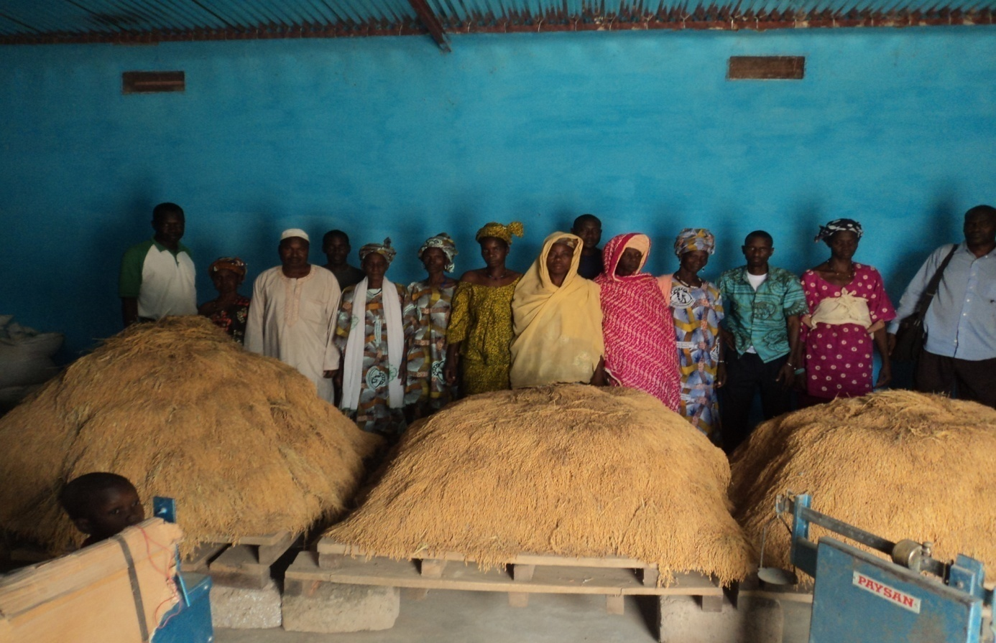
Leçons apprises

Slide 50
LECONS APPRISES
Un des aspects qui ont le moins enregistré de résultats dans les pays. Dans une moindre mesure, en Mauritanie le projet a pris en charge la problématique de la fonctionnalité des aménagements et la maitrise de l’eau dans les périmètres irrigués
En Cote d’Ivoire, face a la prédominance du système pluvial dépendant des aléas climatiques et aux équipements agricoles souvent inadaptés, des efforts considérables restent a faire aussi bien au niveau des stratégies de développement de la chaine de valeur qu’au niveau de la réhabilitation et le renforcement des équipements
C’est le cas également au Mali face a la vétusté, l’insuffisance ou l’inadaptation des équipements, des matériels et des infrastructures
Au Niger, même si le projet a favorisé la mise à jour de l’état des lieux de la riziculture et des données statistiques sur le, pas de résultats pour la mise en valeur du potentiel irrigable et une meilleure gestion de l’eau d’irrigation
Au Sénégal, aucune action n’a été mené face aux invasions aviaires importantes, surtout dans la vallée du fleuve Sénégal qui appauvrissent les producteurs les plus vulnérables même si des potentialités de collaboration existent avec la Mauritanie dans ce domaine.
Aspects macroéconomiques et transversaux de la chaine des valeurs riz
Gestion et organisation du système de production de semences
Production de semences de base et prebase
Système d’encadrement et d’appui Conseil
Multiplication et production de semences certifiées
Production de riz paddy de qualité
Transformation et commercialisation du riz paddy

Slide 51
LECONS APPRISES
Le projet a eu des résultats très importants dans ce volet dans tous les pays sauf en Cote d’Ivoire du fait du retard de démarrage, de l’instabilite de l’equipe du projet et de la crise post électorale.
Au Mali des progrès importants sont enregistrés qui ont contribué a une meilleure compréhension de la démarche de production améliorée de semences et qui attestent également de l’évolution qualitative du système. Surtout, le renforcement des capacités de LABOSEM qui est l’unique laboratoire en matière d’assurance qualité et de certification des semences qui contrôle actuellement 100% des semences soumises.
En Mauritanie, l’instauration d’un cadre de concertation régulière et le processus de révision de la législation semencière et son harmonisation avec l’espace CEDEAO/CILSS ont été déterminants dans le règlement du problème de dysfonctionnement du système de contrôle semencier
Au Niger, les procédures d’inspection, de certification et d’exercice de la fonction de producteur de semences sont comprises et appliquées aussi bien sur les cultures pluviales que la culture du riz irrigué.
Au Sénégal, d’importants changements ont été notés et parmi lesquels : une prise de conscience des utilisateurs et producteurs de semence, un accès de la semence au niveau local, une fréquence plus élevée des visites de parcelles semencières, un choix judicieux des variétés adaptées par rapport à chaque localité
Aspects macroéconomiques et transversaux de la chaine des valeurs riz
Gestion et organisation du système de production de semences
Production de semences de base et prebase
Système d’encadrement et d’appui Conseil
Multiplication et production de semences certifiées
Production de riz paddy de qualité
Transformation et commercialisation du riz paddy

Slide 52
LECONS APPRISES
Des résultats importants ont été notées au Sénégal et en Mauritanie dans ce volet. Dans les autres pays, Niger, Mali et Cote d’Ivoire des efforts restent a faire pour renforcer l’utilisation des semences de qualité de variétés améliorées, même s’il faut noter que d’importantes actions de multiplication de ces semences sont en cour au niveau de l’INRAN sous le thème « Régénérescence de matériels génétiques (souches, pré-base et base homologués au Niger » avec l’appui du projet.
Au Sénégal, avec l’appui budgétaire de l’APRAO intervenu dans le cadre un accord de partenariat signé le 22 Aout 2011, l’ISRA est parvenu à augmenter ses capacités de production de semences de Pré-base de qualité. On parle même de facilitation de production de semences de Pré-base voire d’un excédent de semences.
En Mauritanie, les résultats concernant le renouvellement ‘’souches vieillissantes’’ auprès d’Africa Rice, le renforcement des semences de pré – base auprès de l’ISRA (Sénégal) et l’introduction de 16 variétés (Sahel et NERICA) déjà homologuées dans la sous – région constitue un bonne pratique du Projet dans les échanges entre pays et la synergie sous régionale
En Cote d’Ivoire, les priorités du CNRA et du LANASEM souffrent d’insuffisance de financement depuis la crise. Le projet est apparu comme une véritable lueur d’espoir dans la production multiforme de semences de pré-base de qualité.
Au Mali, il a été noté le renforcement des capacités techniques d’encadrement du personnel des Directions de l’agriculture, des structures techniques de la recherche les domaines du management de la production de semence de qualité
Aspects macroéconomiques et transversaux de la chaine des valeurs riz
Gestion et organisation du système de production de semences
Production de semences de base et prebase
Système d’encadrement et d’appui Conseil
Multiplication et production de semences certifiées
Production de riz paddy de qualité
Transformation et commercialisation du riz paddy

Slide 53
LECONS APPRISES
Des résultats positifs ont été enregistrés au Niger, Mali et en Mauritanie. Des efforts restent a fournir au Sénégal et en Cote d’Ivoire.
La formation des producteurs/productrices, aussi bien pour la production de semences que pour la production de paddy se fait essentiellement par la méthode des champs écoles des producteurs (CEP), en étroite collaboration avec le projet GIPD de la FAO - Gestion intégrée de la production et des déprédateurs
Les résultats ont pu être obtenus grâce a l’integration des approches CEP/GIPD.
Les améliorations les plus importants ont été obtenues quand le système CEP/GIPD a été mieux adopté par les services d’appuis conseils réguliers dans les zones d’intervention avec une forte utilisation de relais producteurs locaux pour la démultiplication des connaissances et dans le cadre d’une synergie instaurée par le projet GIPD
Aspects macroéconomiques et transversaux de la chaine des valeurs riz
Gestion et organisation du système de production de semences
Production de semences de base et prebase
Système d’encadrement et d’appui Conseil
Multiplication et production de semences certifiées
Production de riz paddy de qualité
Transformation et commercialisation du riz paddy

Slide 54
LECONS APPRISES
Aspects macroéconomiques et transversaux de la chaine des valeurs riz
Dans ce volet, des résultats importants ont été enregistrées au Sénégal, en Mauritanie et dans une moindre mesure au Mali. Des efforts restent a faire en Cote d’Ivoire et au Niger.
Il est noté que les résultats positifs sont plus importants quand les producteurs se sont mieux appropriés des techniques culturales a travers les CEP/GIPD, une meilleure maitrise de l’eau et ont assuré une meilleure gestion et pérennisation des fonds de roulement.
La professionnalisation des OP productrices de semences certifiées est aussi un autre facteur déterminant explicatif des résultats positifs.
Le rôle de l’Etat dans la régulation de cette production et son appui pour faciliter l’achat des semences contribuent a renforcer la confiance des OP et leur engagement dans la production de bonnes semences certifiées (cas de la Mauritanie)
Gestion et organisation du système de production de semences
Production de semences de base et prebase
Système d’encadrement et d’appui Conseil
Multiplication et production de semences certifiées
Production de riz paddy de qualité
Transformation et commercialisation du riz paddy

Slide 55
LECONS APPRISES
Aspects macroéconomiques et transversaux de la chaine des valeurs riz
Gestion et organisation du système de production de semences
Dans ce volet, des progrès positifs ont été enregistrés au Sénégal, en Mauritanie et au Mali. Des efforts restent a faire en Cote d’Ivoire et au Niger.
Dans les zones d’intervention du projet ou le CEP/GIPD a le mieux fonctionné, les rendements ont augmenté au moins de 25% et est supérieur a celui des zones non touchées
La disponibilité des semences certifiées et leur accès grâce a une meilleure gestion des fonds de roulement constitue un des facteurs dans certains pays qui ont contribué a renforcer la productivité du riz paddy
Des difficultés existent encore dans les systèmes irrigués la ou les aménagements ne fonctionnent pas bien et ou il y a des difficultés d’acces aux intrants suivant une bonne gestion des fonds de roulement
Production de semences de base et prebase
Système d’encadrement et d’appui Conseil
Multiplication et production de semences certifiées
Production de riz paddy de qualité
Transformation et commercialisation du riz paddy

Slide 56
LECONS APPRISES
Aspects macroéconomiques et transversaux de la chaine des valeurs riz
Gestion et organisation du système de production de semences
Production de semences de base et prebase
Système d’encadrement et d’appui Conseil
Multiplication et production de semences certifiées
Production de riz paddy de qualité
C’est un des maillons faibles de la chaine des valeurs et du projet dans les différents pays même si des résultats a travers des actions sporadiques sont notés par endroit.
Transformation et commercialisation du riz paddy

Slide 57
LECONS APPRISES
De faibles améliorations des revenus des producteurs ont été notées dues essentiellement a l’amélioration des rendements et de la qualité du riz paddy produit qui a vu en général sont prix s’apprécier sur le marché.
Cependant, l’ étude a eu des difficultés dans plusieurs cas d’apprécier l’amélioration des revenus et production du fait de la non tenu des comptes d’exploitation par les producteurs et le mauvais suivi de la production.

Slide 58
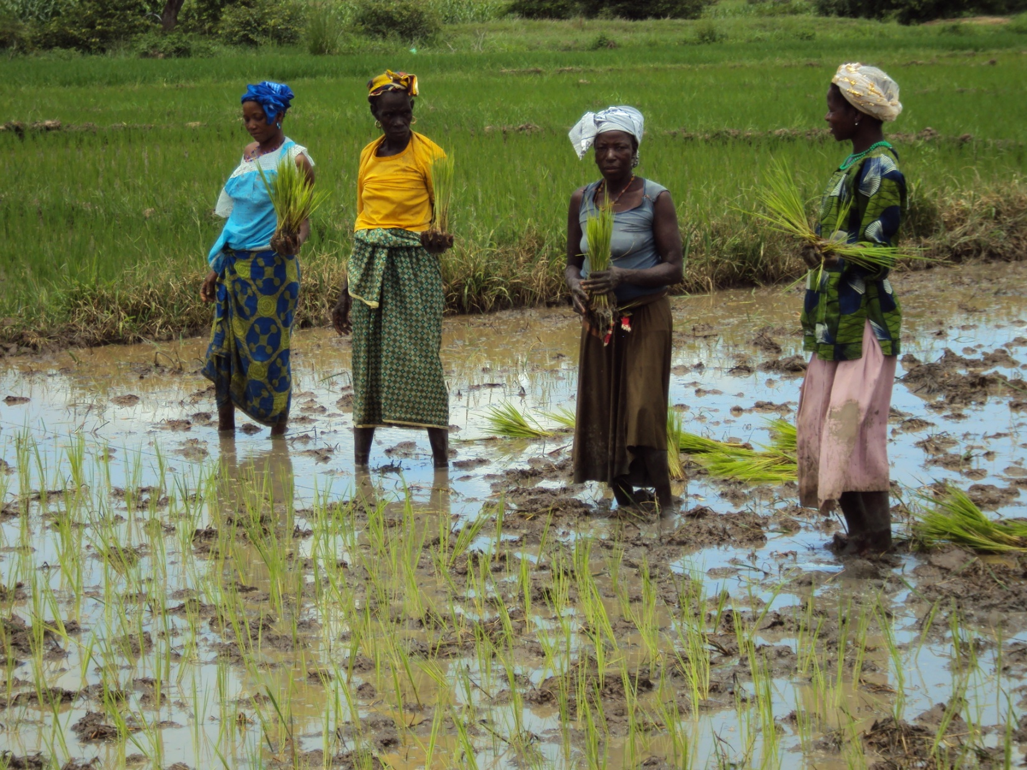
Recommandations

Slide 59
Recommandations
La mise en place effective du comité de pilotage du projet avant fin juin 2012 afin de faciliter l’implémentation du projet sur le deuxième cycle 2012
Actualisation et exécution avec plus de célérité de la matrice d’action adoptée pour cette année 2012
La prorogation du projet sur au moins un cycle en plus, notamment à fin juillet 2013
COTE D’IVOIRE
MALI
MAURITANIE
NIGER
SENEGAL
GLOBALEMENT

Slide 60
Recommandations
Poursuivre le renforcement des capacités techniques et de gestion des directions techniques de l’agriculture, offices, service semencier national, laboratoire des semences et des structures de la recherche
Renforcer les appuis déjà en cours en direction du service semencier national et du laboratoire semencier national ainsi les structures connexes de la Direction de l’Agriculture afin de booster la production de semence R1 et R2
Faire le pladoyer auprès de l’Etat et des partenaires pour la prise en charge de la production de semences de prébase de qualité dont le processus est long et couteux
Poursuivre les renforcements de capacité en itinéraire technique de production du riz (semence et paddy) à l’endroit des producteurs et des agents d’encadrement en assurant une meilleure appropriation de l’approche CE/GIPD
Pérenniser l’activité de certification de semence en partenariat avec LABOSEM en renforçant les capacités du laboratoire
Appuyer les producteurs a pérenniser les fonds de roulement pour qu’ils puissent facilement s’approvisionner en intrants (semences et engrais)
COTE D’IVOIRE
MALI
MAURITANIE
NIGER
SENEGAL
GLOBALEMENT

Slide 61
Recommandations
Encourager l’installation d’infrastructures socio - économiques de base (magasins, aires de stockage) et poursuivre les mesures propres à sécuriser l’écoulement des semences certifiées
Engager une réflexion approfondie sur la définition d’une politique semencière dynamique, à court, moyen et long terme
Capitaliser les acquis de la GIPD et l’étendre au profit d’un plus grand nombre producteurs/productrices
Poursuivre l’appui aux coopératives féminines pour une meilleure prise en compte de la dimension genre dans la production du riz
Renforcer le partenariat en instaurant le système d’Ateliers Bilan - Programme permettant à tous les acteurs des filières semences et riz de se rencontrer, faire le point, d’analyser la situation, proposer des solutions pour résoudre les problèmes au fur et à mesure qu’ils se posent
Soigner la tenue des cahiers de la coopérative (documents de comptabilité) pour pouvoir établir, à la fin de chaque campagne de culture, un bilan et un compte d’exploitation qui trace les performances de l’exploitation et de la coopérative
COTE D’IVOIRE
MALI
MAURITANIE
NIGER
SENEGAL
GLOBALEMENT

Slide 62
Recommandations
COTE D’IVOIRE
MALI
Renforcer la prise en compte de la question des semences au Niger
Renforcer les synergies, le partenariat avec les services d’appuis conseils et les OP autour de la CEP/GIPD pour une meilleure expansion et appropriation
Etat et ses partenaires gagneraient a accélérer le processus de réhabilitation des périmètres rizicole pour améliorer les superficies mises en valeur
MAURITANIE
NIGER
SENEGAL
GLOBALEMENT

Slide 63
Recommandations
COTE D’IVOIRE
MALI
Accélérer au niveau de l’ISRA le processus de réalisation des fiches techniques de la riziculture en zone pluviale
Renforcer les capacités des OP de la zone pluviale en Gestion et Institution. Ceci qui leur permettrait de prendre en charge les aspects liés à la sécurisation de la semence produite
Poursuivre les formations en GIPD/CEP au niveau de l’ensemble des OP producteurs/trices de paddy avec un focus particulier sur les OP de la zone de riziculture pluviale
Poursuivre les activités de renforcements dans la transformations et la commercialisation
MAURITANIE
NIGER
SENEGAL
GLOBALEMENT

Slide 64
Recommandations
COTE D’IVOIRE
Assurer une meilleure prise en compte de la dimension transformation et commercialisation
Assurer une meilleure approche des échanges d’expériences entre les différents pays notamment en ce qui concerne les semences, l’adoption de l’approche GIPD par les structures d’appuis conseils, la pérennisation des fonds de roulement
Renforcer les synergies avec le projet IESA pour une meilleure prise en compte de la dimension maitrise de l’eau et l’exploitation du potentiel existant dans les différents systèmes de production
Mettre en place un meilleure système de S&E au niveau national et régional pour un meilleur suivi de la chaine de valeur, des action et un meilleur rapportage sur les résultats et la mesure des effets et impacts (EB)
MALI
MAURITANIE
NIGER
SENEGAL
GLOBALEMENT

Slide 65
MERCI DE VOTRE ATTENTION

